Slide 1
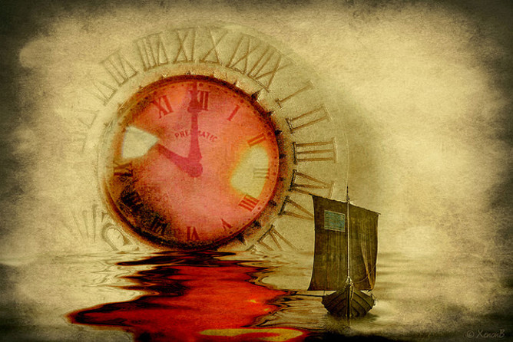
קפסולת הזמן
מה צופן העתיד?
איסוף, ארגון, כתיבה ועריכה: אילת כ"ץ

Slide 2
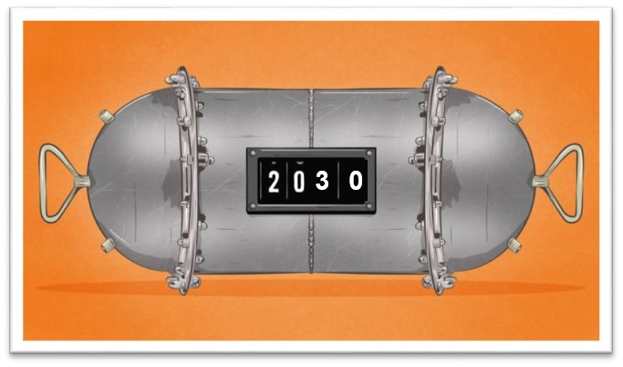
"קפסולת הזמן"

Slide 3
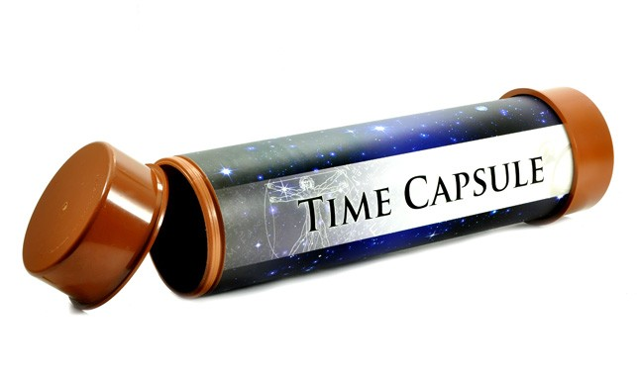
קפסולת זמן (או כמוסת זמן) היא אמצעי מוגן להטמנת פריטים (חפצים או מידע) מזמן נתון מתוך כוונה מוצהרת שייפתח בתקופת זמן מאוחרת יותר ובכך יועבר לבני אנוש מהעתיד זיכרון אותנטי מאותה תקופה.
החפצים נאספים במיכל הנקבר באדמה או מונח במבנים, לעתים במהלך אירועים מיוחדים. מטרת הקפסולה היא לספק מידע לארכאולוגים, היסטוריונים ואנתרופולוגים שבעתיד יחשפו את המתקן.

Slide 4
קפסולות הזמן- סיפורים מרתקים
מה צופן העתיד?
במהלך המאה ה־20 הוטמנו יותר מ־10,000 קפסולות, שחלקן הגדול טמון עדיין במקומות מסתור לא ידועים
קפסולת זמן - תיבת נח של הציוויליזציה
מדוע, אם כן, אנו מבקשים לשלוח מסרים אל העתיד, גם אם איננו יכולים לוודא כי המשלוח יגיע ליעדו וישיג את מטרתו? התשובה שנתן לכך ת'ורנוול ג'ייקובס (Jacobs), מורה ומחנך אמריקאי מאטלנטה ואבי הרעיון של קפסולת הזמן החדשה, הייתה שאין לנו בררה
אנחנו חייבים לנסות. נסיון העבר מוכיח כי מידע רב ערך מתרבותן של חברות עתיקות אבד לעד. תפקיד הקפסולה, על פי ג'ייקובס, הוא להיות תיבת נח מודרנית, שתשמר את הידע שלנו ותישא אותו לאנשי העתיד.

Slide 5
המקרה הראשון הידוע שבו תוכננה קפסולת זמן למועד פתיחה מוגדר היה בעיר דטרויט שבמדינת מישיגן, ארצות הברית בשנת 1900אז ביוזמת ראש העיר וויליאם סי. מייבורי הוטמנה קופסת נחושת ובה מכתבים וצילומים המתארים את העיר באותה העת וכן תיאורים כיצד העיר לדעת אנשים אמורה להיות מאה שנים לאחר מכן. הקופסה הוטמנה ב-31 בדצמבר באותה שנה ונפתחה לפי התכנון בדיוק מאה שנים לאחר מכן, ב-31 בדצמבר בשנת 2000.
מסעות לחלל
האם תהיה גם קפסולת הזמן שלנו לדיסקית פאיסטוס של תרבויות העתיד? ניסיון מעניין לפתור את הבעיה נעשה בשנות השבעים והשמונים של המאה על ידי מדענים מסוכנות החלל האמריקאית: נאס"א שיגרה אז לחלל חלליות שנועדו לצלם את כוכבי הלכת הרחוקים של מערכת השמש. עם סיום משימתן, יצאו החלליות, וויאג'ר 1 ו־2 ופיוניר 10 ו־11, למסע ממושך במעמקי החלל שמעבר למערכת השמש. הן נשאו עימן קפסולות זמן זעירות, שנועדו למפגש אפשרי עם יצורים מעולמות אחרים. הקפסולות הללו היו דיסקים מיוחדים, מצופים זהב, שהכילו מידע מגוון על המין האנושי ותרבותו בצורה של צלילים, מראות וסימנים. למודי ניסיון מתגליות העבר, צירפו החוקרים לאותן דיסקיות סוגים שונים של "אינדקסים", המורכבים מסמלים ומסימנים פשוטים שאמורים לסייע לחוצנים הסקרנים להפעיל את הדיסק ולפענח את תוכניו.

Slide 6
בשנת 1908 נמצאה באי כרתים לוחית חומר קטנה המכונה "דיסקית פאיסטוס" Phaistos Disc בדיסקית, שקוטרה כ־15 סנטימטרים, היו חרותים 241 סימנים, שמקורם באלפבית ממקור לא ידוע, הכולל 45 סימנים לפחות. החוקרים שבדקו את הדיסקית קבעו את גילה - בסביבות 1,700 לפני הספירה - אולם המסר שהכילה נותר סתום. בהעדר דוגמאות אחרות מן ה"כתב" הזה, או אינדקס מתאים, נותרה קפסולת הזמן הזאת בבחינת חידה שאולי לא תיפתר לעולם.
קפסולות זמן בישראל
מתחת לפירמידת שיש בקרבת הפלנטריום במוזיאון ארץ ישראל בתל אביב-יפו קבורה קפסולת זמן. הקפסולה המיוחדת נבנתה במיוחד במפעל ליד יקנעם עילית. הקפסולה, בגובה 130 ס"מ וקוטר 50 ס"מ, כוללת חפצים, קולות וטקסטים המייצגים את ישראל של סוף המאה ה-20. תקופת הזמן נקבעה למאה שנים, תקופת זמן שתכליתה היא שמעטים מאוד מבין האנשים של אותה תקופה באמת יהיו בחיים כדי לחכות לה בקו הסיום, לכן פרק זמן זה הוא גם למעשה די שרירותי.
בעיר כפר סבא הוטמנה בשנת 2013 קפסולה בתוכה הטמינו מאות תלמידי העיר את החזון שלהם לכפר סבא העתידית. היא מתוכננת להיפתח בשנת 2023.

Slide 7
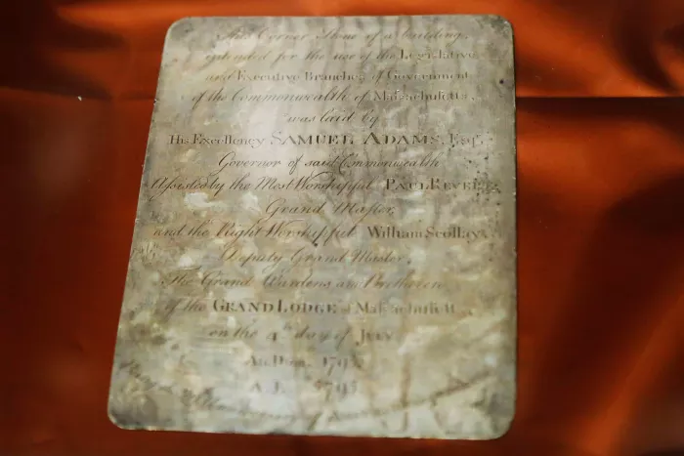
מה נמצא בקפסולת זמן שנקברה לפני 220 שנה? ונמצאה ב-2015
האוצר העתיק נקבר בשנת 1795 בבוסטון על ידי מנהיגי המהפכה האמריקאית. מומחים משערים שמדובר בחפצים מעשי אדם העתיקים ביותר שהתגלו בארה"ב אי פעם
תגלית ארכיאולוגית מופלאה – התגלתה קפסולת זמן נדירה שנמצאה בבוסטון, ונקברה לפני 220 שנה על ידי סמואל אדמס ופול רוויר, ממנהיגי המהפכה האמריקאית. הקפסולה נמצאה בבניין ששימש פוליטיקאים רבים, ונחשב לאתר בעל ערך היסטורי רב. כיום משמש הבניין כמוזיאון, בו יוצגו החפצים שנטמנו שם לפני מאות רבות של שנים.
הקפסולה, שגודלה כגודל קופסת סיגרים, נאטמה היטב בעזרת מלט ועברה בדיקת רנטגן בטרם נפתחה. החוקרים נדהמו לגלות בפנים עיתונים מסוגים שונים, 24 מטבעות שאחד מהם היה בשימור משנת 1652 ולוח מתכת עליו נחקקו שמותיהם של אדמס ורוויר.
מדובר, כנראה, בחפץ האמנותי המלאכותי עתיק ביותר שהתגלה בארצות הברית.
סמואל אדמס היה מממנהיגי המהפכה האמריקנית, מארגן מסיבת התה של בוסטון ומחותמי הכרזת העצמאות של ארצות הברית וגם בן דודו של ג'ון אדמס, נשיאה השני של ארצות הברית. פול רוויר היה פעיל בולט במהפכה האמריקנית וצורף מוצלח, אשר נחשב בעייני רבים לאבי התעשיה האמריקנית.

Slide 8
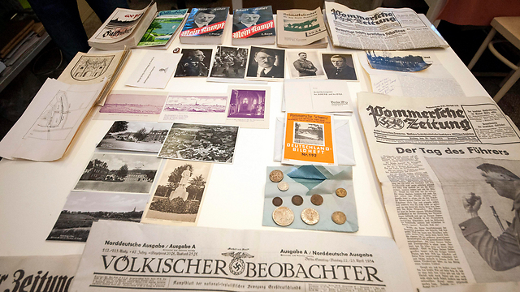
קפסולת זמן נאצית נמצאה אחרי 80 שנה
בתוך הקפסולה שהוטמנה בבטון מתחת למרכז נאצי לתומכי היטלר נמצאו עיתונים, מסמכים ומטבעות מימי גרמניה הנאצית - וגם עותקים של "מיין קאמפף" ומסר למי שימצא את הקפסולה
ארכיאולוגים בפולין חשפו ב-2016 קפסולת זמן שנקברה עמוק בתוך הבטון במרכז הכשרה לתומכיו של הצורר הנאצי אדולף היטלר, ושנועדה לשמר פריטים מהתקופה הנאצית עבור הדורות העתידים לבוא.
הקפסולה – שהיא למעשה גליל שחור גדול – נמצאה קבורה מתחת למרכז חינוך והכשרה לעובדים נאצים וקצינים נאצים לעתיד שהוקם ב-1934 בעיירה הפולנית זלוצ'יניץ' שבצפון-מערב המדינה. ככל הנראה היא נטמנה שם ב-22 באפריל 1934.
כשפתחו החוקרים את הקפסולה הם מצאו בתוכה תמונות, עיתונים ומסמכים מימי גרמניה הנאצית, ולצדם שני עותקים של "מיין קאמפף" – ספרו של היטלר השוטח את התיאוריה הגזענית שלו. בתוך הקפסולה היה גם כיתוב הפונה אל התושבים העתידיים, אלה שיחלצו את הקפסולה מהאדמה.

Slide 9
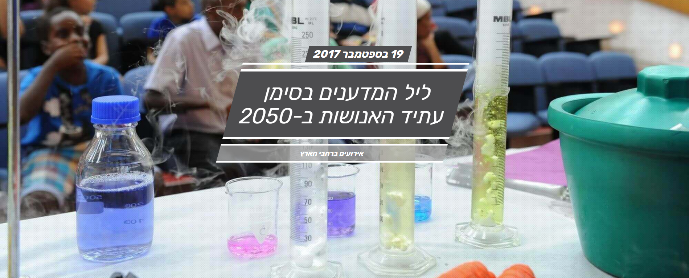
ליל המדענים בשנת 2017 עמד בסימן עתיד האנושות בשנת 2050. באירועים אלה הכין משרד המדע והטכנולוגיה קפסולת זמן, אשר התגליות המדעיות הישראליות שנכנסו אליה נבחרו על ידי הציבור הרחב, והיא תוטמן ביסודות בניינה החדש של הספרייה הלאומית בירושלים.

Slide 10
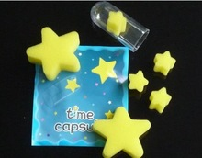
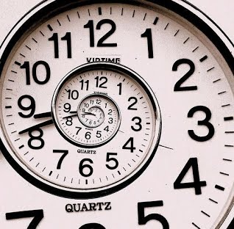
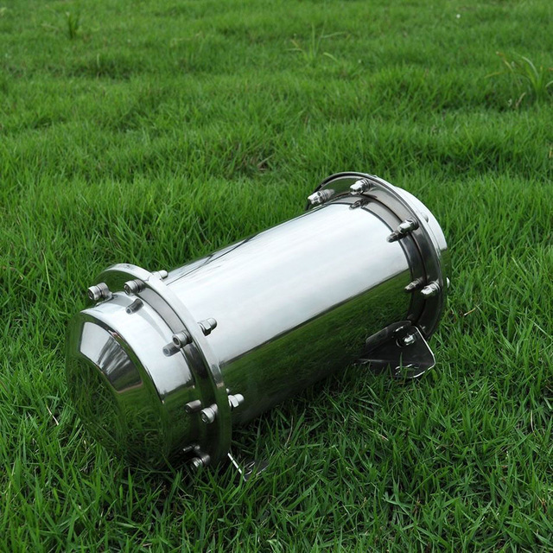
שערו, אילו תגליות והמצאות ישראליות נכנסו לקפסולה?

Slide 11
http://rn.most.gov.il/vote.html
הפריטים המועמדים לבחירה

Slide 12
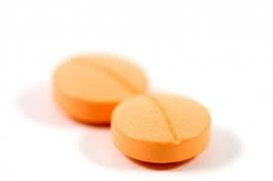
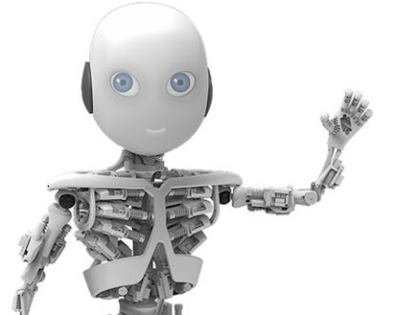
רשימת הפריטים שנכנסו לקפסולה
מוטציה גנטית לאריכות ימים
וייז
יוזמה להצלת מינים נכחדים
טיפול חדשני במחלות גנטיות
רובוט מורה ללימוד מדעים
מובילאיי למניעת תאונות דרכים
שיטה חדשה להפעלת תאים חיסוניים בסרטן
רובוט לניתוחי עמוד שדרה ומוח
גלולה לאבחון מערכת העיכול
תפריט על בסיס פרופיל גנטי
טריליון רופאים רובוטיים בטיפת מים.
פרסי נובל לתגליות בנושא משחקים חוזרים
שיפוט וקבלת החלטות
גילוי מבנה הגבישים הקוואזי מחזוריים
בחירת נשיאת האקדמיה הלאומית למדעים שהיא גילוי מבנה הריבוזום של פרופ' עדה יונת ממכון ויצמן למדע
יוזמה של משרד המדע והטכנולוגיה בשיתוף החינוכית המציגה דיסק ובו פרקים של "החפרנים" המנגישה מדע ופיתוחים בגובה העיניים למען הדורות הבאים.

Slide 13
פעילות אישית
כתבו דבר אחד שאתם רוצים וחשוב שייכנס לקפסולת הזמן שתיפתח ב-2050
איך בוחרים?
הדבר החשוב ביותר מבחינתכם.
משהו שלדעתכם יהיה רלוונטי גם בעתיד.

Slide 14
פעילות קבוצתית/מליאה
שתפו בקבוצה מה כתב כל אחד מכם.
נסו להגיע להסכמה קבוצתית לגבי שלושה דברים הראויים להיכנס לקפסולת הזמן.

Slide 15
פעילות במליאה
אלו תחושות עוררה בכם הפעילות של "קפסולת הזמן"?
אלו סוגיות, רעיונות ושאלות מהותיות עולות סביב "קפסולת הזמן"?

Slide 16
"קפסולת הזמן" מזמנת הרהורים ומגוון שאלות פוריות......
רעיון הקפסולה
מעורר סקרנות, פליאה,
צימאון לידע.
עתיד האנושות לאן?
מהי האחריות שלנו?
האם זו אי וודאות וחרדה מהעתיד?
אגו טריפ שהיינו כאן?
קפסולת זמן כרעיון תיבת נוח מודרנית, של שימור הידע האנושי ומסרים לעתיד.....

